Slide 1
Systém na zvyšovanie povedomia v oblasti kybernetickej bezpečnosti
Peter Chomič
Vedúci práce: JUDr. RNDr. Pavol Sokol, PhD.
Konzultant: doc. RNDr. Ľubomír Šnajder, PhD.

Slide 2
Problém a motivácia
CyberEdge. 2015 Cyberthreat Defense Report North America & Europe: Figure 11

Slide 3
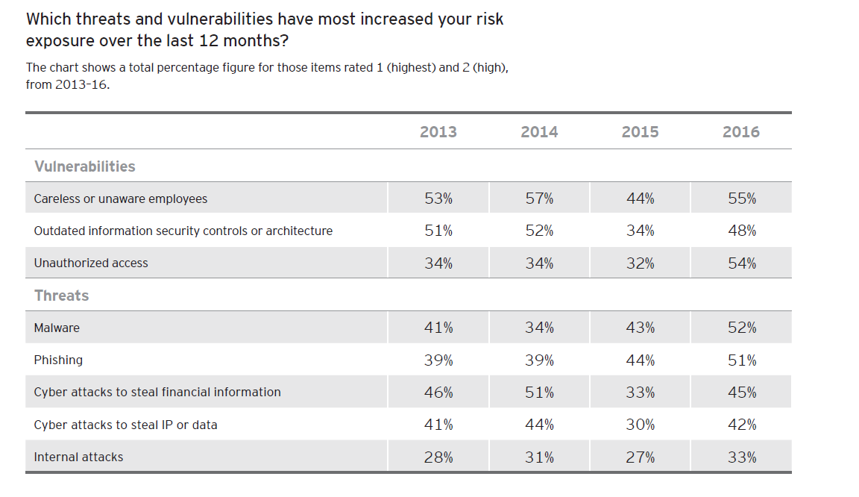
Problém a motivácia II.
EY’s 19th Global Information Security Survey

Slide 4
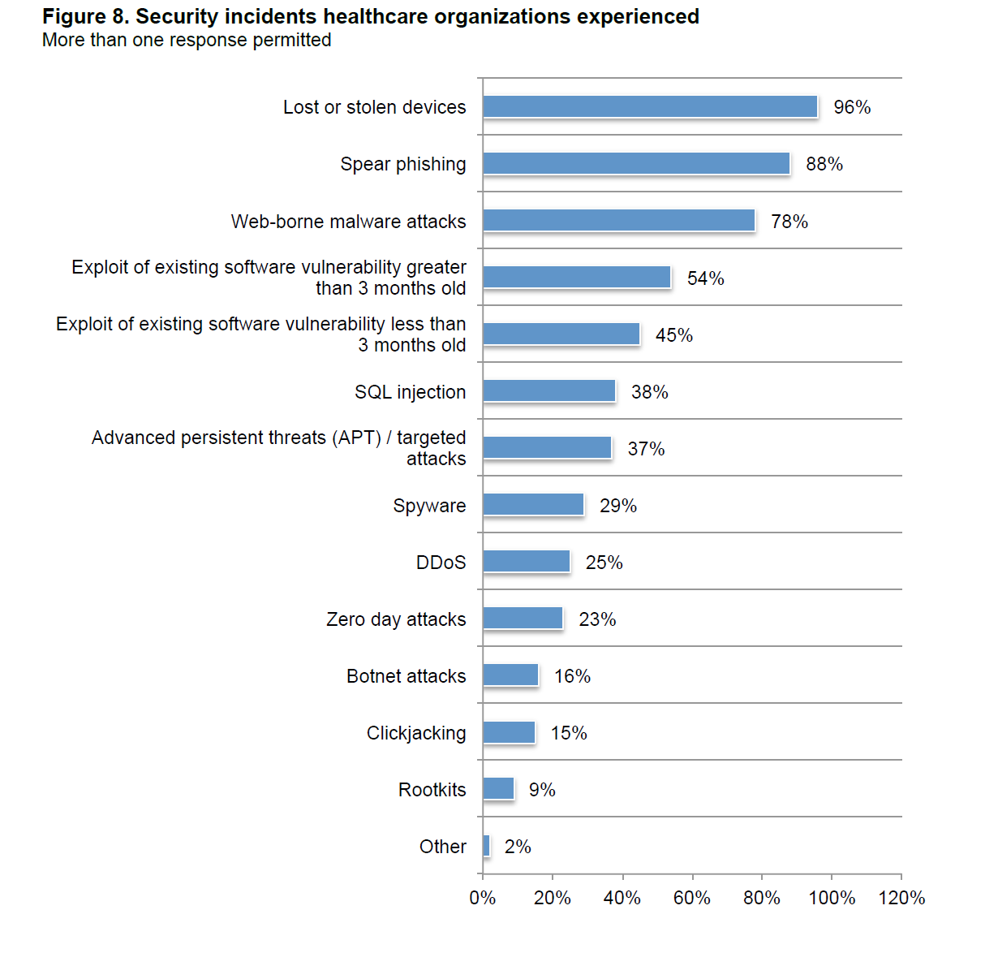
Ponemon Institute. Fifth Annual Benchmark Study on Privacy & Security of Healthcare Data: Figure 8

Slide 5
Problém a motivácia IV.
Ľudia (zamestnanci) - najslabšia časť zabezpečenia organizácií
Väčšina útokov sa zameriava na ľudí (phishing, clickjacking, spoofing...)
Vzdelávanie a zvyšovanie povedomia v tejto oblasti je dôležité a nevyhnutné

Slide 6
Ciele
Analyzovať štandardy, normy a štúdie v oblasti kybernetickej bezpečnosti z pohľadu zvyšovania povedomia v oblasti kybernetickej bezpečnosti vybraných cieľových skupín.
Porovnať existujúce prístupy a nástroje pre zvyšovanie povedomia v oblasti kybernetickej bezpečnosti.
Navrhnúť a implementovať systém pre zvyšovanie povedomia v oblasti kybernetickej bezpečnosti pre vybranú cieľovú skupinu.

Slide 7
Známe riešenia
Online hry zamerané na učenie o bezpečnosti
Online kvízy
Software pre tréning zamestnancov (phishingbox)
Simulátory útokov na systém (Social engineering toolkit)
Online kurzy, scenáre, videá...

Slide 8
Najbližšie kroky
Analyzovať najčastejšie chyby a návyky ľudí pri použití informačných technológií
Preštudovať literatúru o tvorbe systémov na zvyšovanie bezpečnostného povedomia
Analyzovať podobné systémy a prístupy
Navrhnúť schému systému na zvyšovanie bezpečnostného povedomia

Slide 9
Literatúra k bakalárskej práci
Gardner, B. , Thomas, V. Building an Information Security Awareness Program. Defending Against Social Engineering and Technical Threats . Waltham (USA): Syngress, 2014. ISBN 978-0-12-419967-5.
Andress, J. The Basics of Information Security. Understanding the Fundamentals of InfoSec in Theory and Practice. Second Edition. Waltham (USA): Syngress, 2014. ISBN 978-0-12-800744-0.
Herold, R. Managing an Information Security and Privacy Awareness and Training Program. Second Edition. New York (USA): CRC Press, 2011. ISBN 978-1-4398-1050-7.
ISACA. Cybersecurity Fundamentals Study Guide. Rolling Meadows (USA): ISACA, 2015. ISBN 978-1-60420-594-7.
Česká technická norma 2014. ČSN ISO/IEC 27000 (36 9790).

Slide 10
Zdroje k prezentácii
Cost of Data Breach Study: Global Analysis. Ponemon Institute, May 2015.
BakerHostleter. 2016 Data Security Incident Response Report.
Ponemon Institute. 2011 Cost of Data Breach Study: Global, March 2012.
CyberEdge group. 2015 CYBERTHREAT DEFENSE REPORT NORTH AMERICA & EUROPE.
Ponemon Institute. Fifth Annual Benchmark Study on Privacy & Security of Healthcare Data, May 2015.
EY. Path to cyber resilience: Sense, resist, react. EY’s 19th Global Information Security Survey 2016-17.
Cost of Data Breach Study: Global Analysis. Ponemon Institute, June 2016.

Slide 11
Ďakujem za pozornosť
Peter Chomič
peter.chomic@student.upjs.sk

